Slide 1

farmacoeconomia
Stefano PALCIC
Dirigente responsabile Farmaceutica convenzionata e per conto
Azienda Sanitaria Universitaria Giuliano-Isontina (ASUGI)
STEFANO.PALCIC@units.it

Slide 2
Di cosa parleremo
L’AIFA e il processo di valutazione dei farmaci. L’Health Technology Assessment e la sua integrazione nel processo regolatorio.
Studi osservazionali e sperimentali: nozioni di base per leggere uno studio clinico. Piramide delle evidenze. La valutazione di efficacia dei farmaci: significato di efficacy e di effectiveness. Esempi di valutazione di studi sui farmaci e ruolo farmacista ospedaliero.
Gli studi farmacoepidemiologici. Appropriatezza terapeutica e impatto economico. Aderenza al trattamento e ruolo del farmacista.
La farmacovigilanza. La politerapia nelle patologie croniche, le interazioni farmacologiche e le ADR.
Principi di farmacoeconomia. Analisi dei costi e degli esiti di una terapia farmacologica.
Il rapporto di costo - efficacia di un trattamento farmacologico.
Farmacoepidemiologia e farmacoutilizzazione. Come leggere e interpretare i dati di prescrizione.
Le DDD. Spesa e consumi. Rapporto Nazionale sull’uso dei farmaci in Italia.

Slide 3
Cosa s’intende per farmacoutilizzazione?
La farmacoutilizzazione è stata definita dall’Organizzazione Mondiale della Sanità come “il mercato, la distribuzione, la prescrizione, e l’uso di farmaci in una società, con particolare attenzione alle conseguenze mediche sociali ed economiche che ne derivano.”
La farmacoutilizzazione permette anche di comprendere meglio l'efficacia nell’utilizzo dei farmaci, vale a dire la consapevolezza che una terapia farmacologica preveda o meno un determinato rapporto qualità/prezzo. In questo modo essa può contribuire a definire le priorità nel campo dell'assegnazione razionale delle risorse sanitarie.
Gli studi di farmacoutilizzazione, utilizzando una schematizzazione molto semplificata, possono essere suddivisi in due grandi categorie:
➢Statistiche sull’uso dei farmaci
➢Studi sull’appropriatezza d’uso di specifici gruppi di farmaci
La differenza fondamentale tra le due tipologie di studio è nel grado di dettaglio e di approfondimento che può essere raggiunto dai loro risultati.

Slide 4

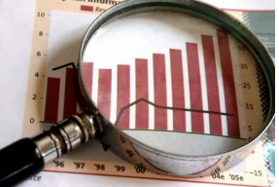
Statistiche sull’uso dei farmaci
Le statistiche sull’uso dei farmaci sono analisi relativamente semplici che consentono di elaborare le graduatorie dei farmaci più prescritti e venduti, i trend dei consumi di farmaci in funzione del tempo o di studiare la variabilità prescrittiva tra aree geografiche o amministrative. Analogamente, si possono analizzare le modificazioni nel tempo o la variabilità della spesa farmaceutica.

Slide 5
Studi di appropriatezza
Negli studi di appropriatezza, invece, i dati vengono analizzati in maggior dettaglio, valutando per esempio la distribuzione per età e sesso dei soggetti trattati con un determinato gruppo di farmaci o la quantità di farmaco (dose media) ricevuta nell’arco di un determinato periodo.
Per i farmaci assunti cronicamente è possibile valutare la continuità della prescrizione nel tempo, l’assunzione contemporanea di farmaci di più classi terapeutiche o le sostituzioni di terapia.

Slide 6
Esempi: Indicatori per l’appropriatezza d’uso dei farmaci ipolipemizzanti: profili prescrittivi e di utilizzazione
Obiettivo: ridurre le parti rosse dei grafici
Ridurre la percentuale di pazienti a basso rischio trattati con farmaci ipolipemizzanti (senza pregressi eventi CV o diabete)
Ridurre la percentuale di pazienti senza pregresso evento CV o diabete ( a basso rischio) trattati con statine ad alta potenza
Ridurre la percentuale di pazienti occasionali al trattamento
Fonte: L’uso dei Farmaci in Italia Rapporto Nazionale Anno 2013. In: Indicatori per l’appropriatezza d’uso dei farmaci ipolipemizzanti: profili prescrittivi e di utilizzazione.

Slide 7

RAPPORTO NAZIONALE SULL’USO DEI FARMACI IN ITALIA
➢ Sviluppare e validare i meccanismi di raccolta, analisi e interpretazione dei dati di utilizzo dei farmaci in Italia;
➢ Descrivere i cambiamenti nell’uso dei farmaci;
➢ Correlare problemi di sanità pubblica e uso dei farmaci o categorie terapeutiche
➢ Favorire la diffusione dell’informazione nell’uso dei farmaci;
➢ Contribuire alle iniziative per promuovere un migliore uso dei farmaci;
➢ Chiarire il profilo rischio/beneficio dei farmaci, correlando le ADR sui livelli d’uso dei farmaci.

Slide 8
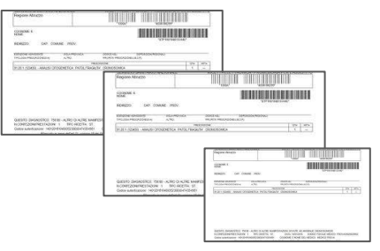
➢ Codice della farmacia
➢ Codice del prescrittore
➢ Codice ricetta
➢ Codice fiscale assistito
➢ Data di spedizione
➢ Data di prescrizione
➢ Numero progressivo di timbratura
➢ Codici prodotti Minsan/principio attivo/specialità medicinale
➢ Numero pezzi
➢ Presenza e tipologia di eventuali note AIFA
➢ Ticket eventuale o differenza generico/galenici

Slide 9
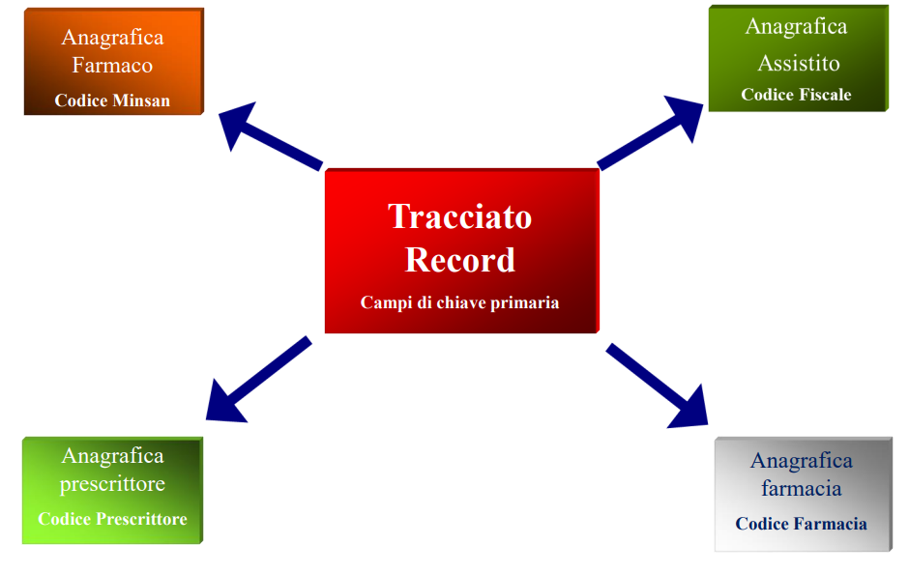

Slide 10
QUALIFICAZIONE DELLA SPESA PER FARMACI
RILEVAZIONE
QUALI FARMACI
        DATI
QUANTI FARMACI DI
PRESCRIZIONE
A CHI

Slide 11
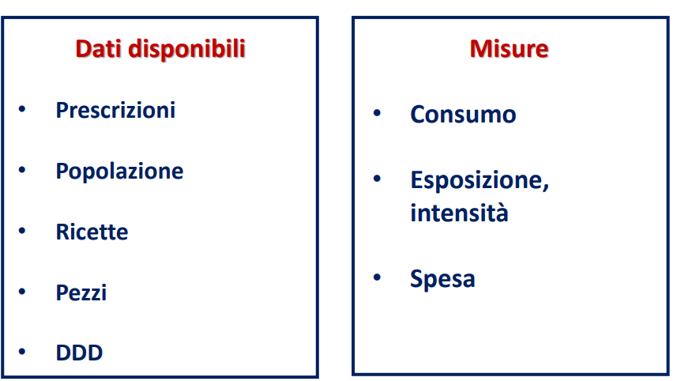

Slide 12
MISURE
➢ Consumo
➢ Esposizione, intensità
➢ Spesa

Slide 13
Sistema di classificazione dei farmaci
Mettere a punto un sistema di classificazione dei farmaci è fondamentale per:
effettuare dei confronti, sul piano nazionale ed internazionale, relativi ai dati di farmacoutilizzazione che devono essere raccolti ed aggregati in maniera uniforme;
per intraprendere delle verifiche sui modelli di farmacoutilizzazione;
per identificare i principali problemi connessi all’uso dei farmaci;
per intraprendere programmi educazionali o di altro tipo e per monitorare gli esiti di tali interventi.

Slide 14
CLASSIFICAZIONE ATC
Nel sistema di classificazione Anatomica-Terapeutica-Chimica i farmaci sono divisi in differenti gruppi in base al loro sito o meccanismo d’azione e in base alle loro proprietà chimiche, farmacologiche e terapeutiche.
I farmaci sono classificati in gruppi a cinque differenti livelli:
1° livello – Gruppo Anatomico principale (una lettera)
2° livello – Gruppo Terapeutico principale (due cifre)
3° livello – Sottogruppo Terapeutico (una lettera)
4° livello – Sottogruppo Chimico/Terapeutico (una lettera)
5° livello – Sottogruppo Chimico (due cifre)

Slide 15
CLASSIFICAZIONE ATC
Anatomica Terapeutica Chimica
1° livello: gruppo anatomico principale (es., N – Sistema Nervoso)
2° livello: gruppo terapeutico principale (es., N05 – Psicolettici)
3° livello: sottogruppo terapeutico (es., N05B – Ansiolitici)
4° livello: sottogruppo terapeutico/chimico (es., N05BA – Derivati benzodiazep.)
5° livello: sottogruppo chimico (es., N05BA01 – Diazepam)

Slide 16
Unità di misura del consumO dei farmaci
Defined Daily Dose (dose definita giornaliera) unità tecnica di misura stabilita dal WHO International Working Group on Drug Statistics Methodology
Definizione: dose media del farmaco assunta giornalmente per l'indicazione principale in un paziente adulto
Consente di sommare e confrontare i consumi di farmaci appartenenti alla stessa classe terapeutica o a classi simili ma presenti in commercio in diverse confezioni (sciroppi, compresse, fiale etc.).
Può essere intesa come equivalente di una giornata di terapia.

Slide 17
DDD
I dati di prescrizione, espressi come giornate di terapia, permettono il confronto tra:
• Confezioni diverse dello stesso farmaci contenenti un diverso numero di unità posologiche;
• Gruppi di farmaci diversi;
• Dati di diverse nazioni.
La DDD non è una dose raccomandata ma uno strumento tecnico per confrontare i consumi dei farmaci

Slide 18
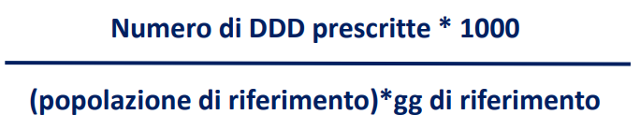
DDD/1000 ab/die
Il numero totale di DDD prescritte per un principio attivo in un periodo di tempo rappresenta il numero complessivo di giornate di terapia. Il numero totale di DDD prescritte viene, in genere, rapportato a 1000 abitanti per ciascun giorno del periodo temporale in esame (settimana, mese, anno, ecc.)
I valori DDD/1000 ab die consentono:
• Confronti all’interno dei vari gruppi terapeutici
• Confronti tra realtà territoriali diverse
• Confronti nel tempo

Slide 19
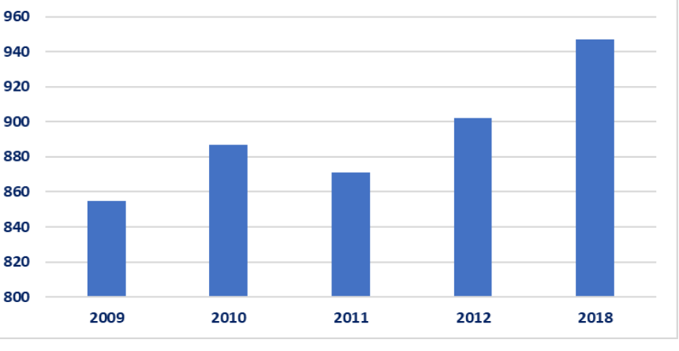
Confronti nel tempo
DDD/1000 ab die

Slide 20
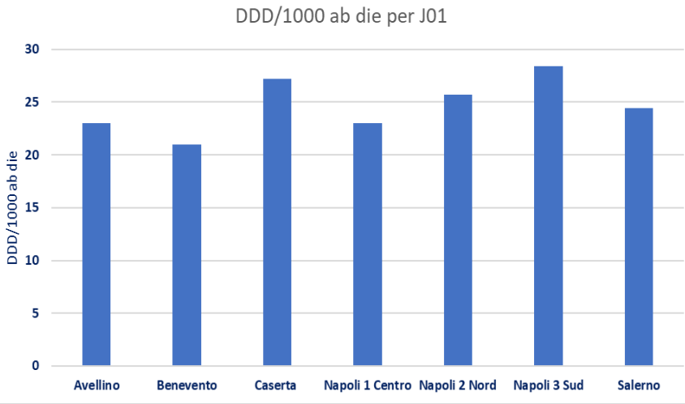
Confronti tra realtà territoriali diverse

Slide 21
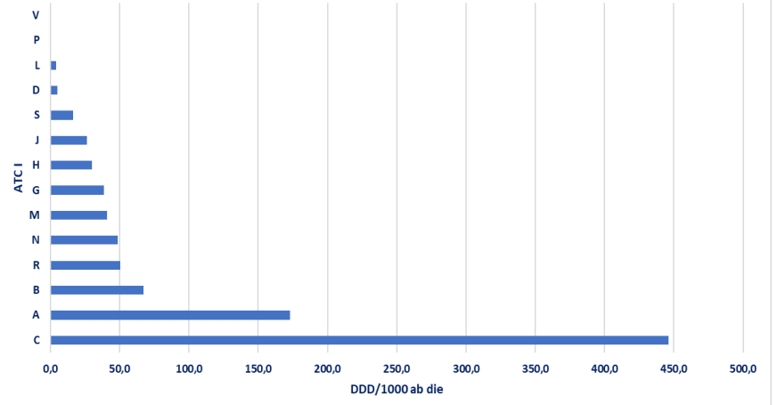
Confronti all’interno dei vari gruppi terapeutici

Slide 22
MISURE
➢ Consumo
➢ Esposizione, intensità
➢ Spesa

Slide 23
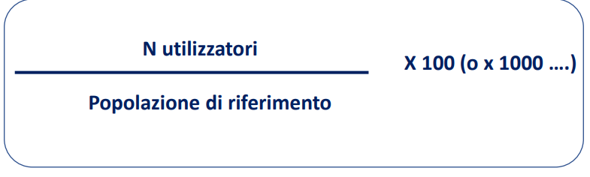
Prevalenza d’uso
La prevalenza di una determinata condizione o malattia in una popolazione è la proporzione di popolazione che presenta la condizione o malattia di interesse.
La prevalenza d’uso dei farmaci è il rapporto tra il numero di soggetti che ha ricevuto almeno una prescrizione di farmaco (utilizzatori) e la popolazione di riferimento in un precisato periodo di tempo.

Slide 24
Esempio
In una popolazione di 826.000 abitanti in un anno gli utilizzatori di FANS sono stati 397.000, quindi la prevalenza d’uso è:
P = (397.000 /826.000) x 100 = 48%
Nella stessa popolazione nello stesso anno si osservano 115 soggetti di età compresa tra 5 e 14 anni (69.190 abitanti) con almeno una prescrizione di farmaci antidepressivi, la prevalenza d’uso è: P = (115 /69.190) x 1000 =1,7%

Slide 25
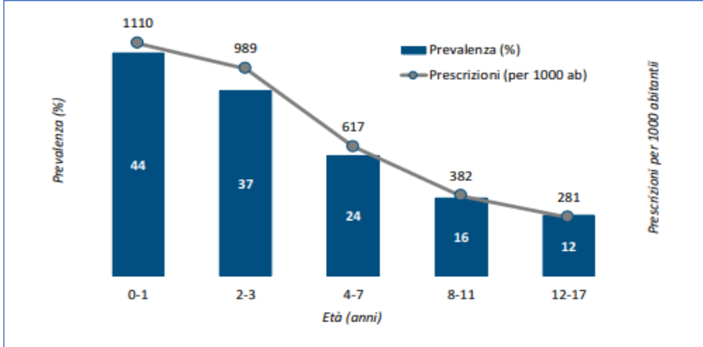

Slide 26
ESEMPIO DI ANALISI di dati di prescrizione
ANTIDEPRESSIVI
DATI REGIONALI
In FVG l’utilizzo di antidepressivi è inferiore alla media italiana
In FVG l’utilizzo di antidepressivi è inferiore alla media italiana
Rapporto Osmed-AIFA - 2017

Slide 27
La quota maggiore di pazienti che non ricevono trattamento si registra al Sud, nella popolazione maschile e tra i pazienti più giovani.
Rapporto Osmed-AIFA - 2015

Slide 28
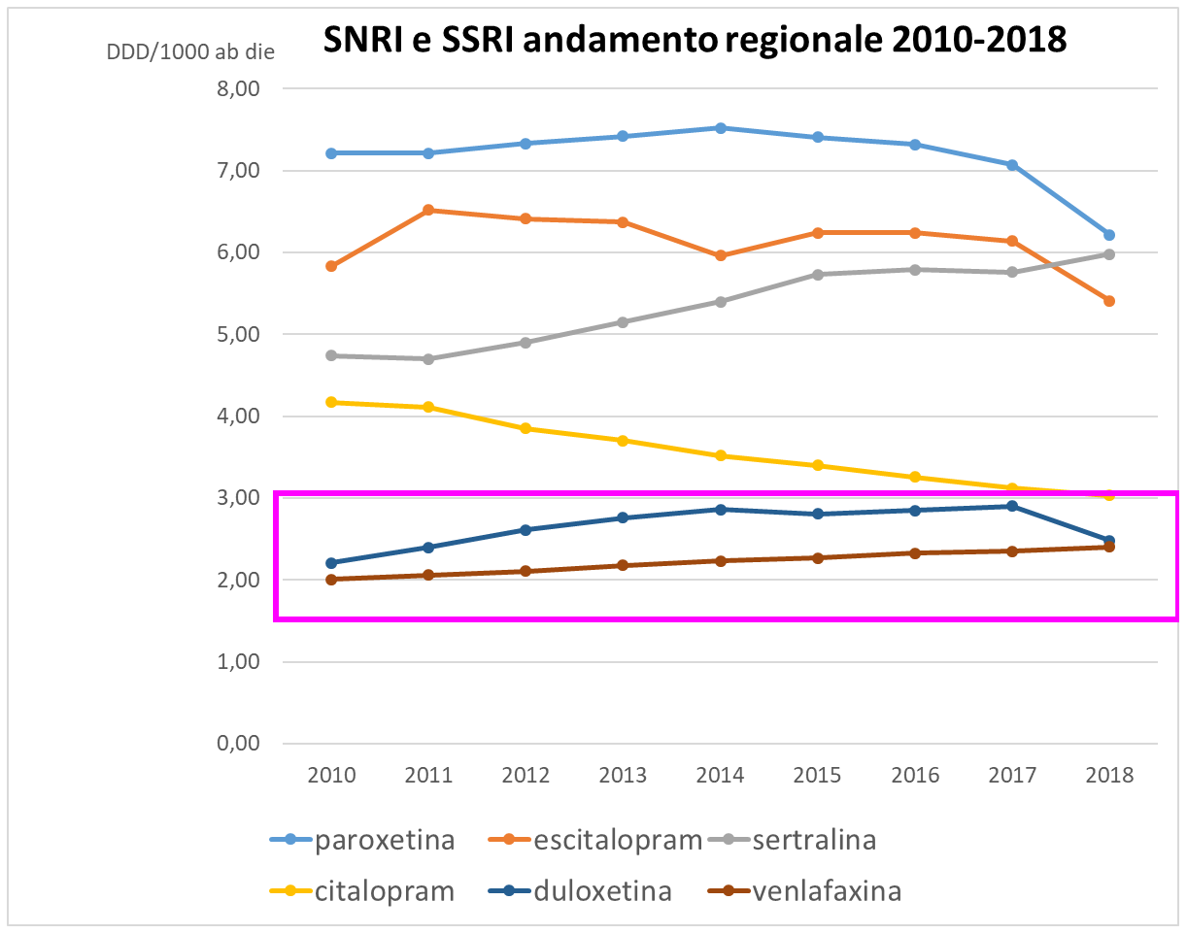
Paroxetina
Sertralina
Escitalopram
Citalopram
Duloxetina
Venlafaxina

Slide 29
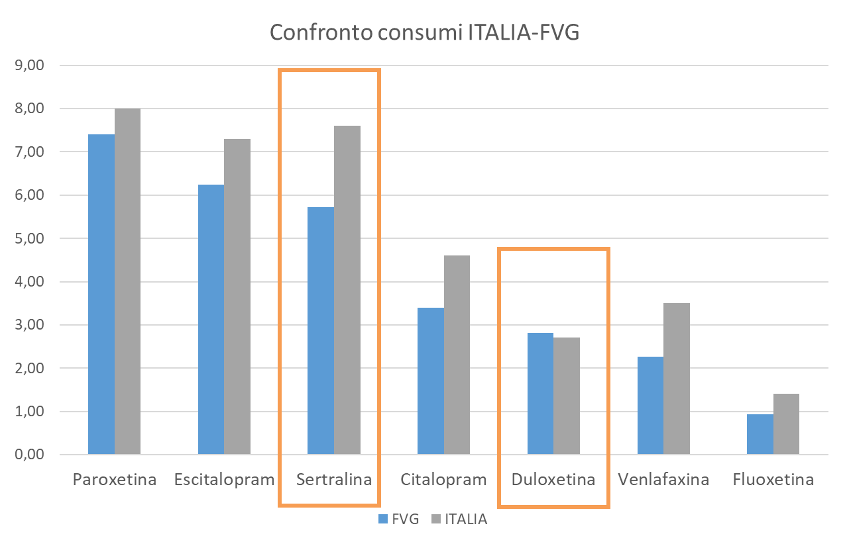
DDD/1000 ab die
Rapporto Osmed e Database SISSR FVG -Bo Insiel - 2017

Slide 31
Intensità d’uso
Se sono disponibili i dati di prescrizione di farmaci riferiti ai singoli soggetti di una popolazione, si possono calcolare i seguenti indicatori:
DDD per utilizzatore (DDD/Ut)
Proporzione degli utilizzatori sporadici (%Ut 1 pr)
Indica il numero di DDD utilizzato da un soggetto in un determinato arco temporale per un farmaco
È un indicatore del numero medio di giorni di terapia specifico.

Slide 32
Esempio DDD/ut
Categorie Utilizzatori DDD
Statine 40.000 10.216.000
Antibiotici 397.000 6.795.000
DDD/Ut (statine) = 10.216.000/40.000= 255,4
DDD/Ut (antibiotici) = 6.795.000/397.000= 17,1
DDD/utilizzatore - È un indicatore del numero medio di giorni di terapia

Slide 33
Esempio Utilizzatori sporadici
Categorie Utilizzatori N utilizzatori con1 prescrizione
Statine 40.000 6.184
Antibiotici 397.000 195.186
%Ut 1 pr (statine) = (6.184/40.000) x 100 = 15,5%
%Ut 1 pr (antibiotici) = (195.186/397.000) x 100 = 49,2%

Slide 34
MISURE
➢ Consumo
➢ Esposizione, intensità
➢ Spesa

Slide 35
SPESA
Spesa lorda: è la spesa calcolata sul prezzo al pubblico dei medicinali
Spesa netta: è la spesa realmente sostenuta dal SSN, al netto delle trattenute alle farmacie e delle compartecipazioni dei cittadini (ticket)
Indicatori:
Spesa pro capite: (spesa/popolazione)
Spesa per utilizzatore: (spesa/utilizzatori)

Slide 36
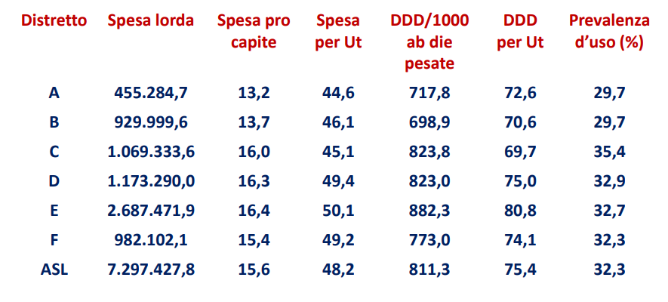
La variabilità può definirsi come l’attitudine di un carattere ad assumere diverse modalità
L’interesse per lo studio della variabilità territoriale nel consumo farmaceutico evidenzia potenziali problemi di appropriatezza nella qualità dell’assistenza
L’obiettivo principale è di isolare la parte di variabilità non spiegata dai principali determinanti, quali le condizioni di salute, il sesso e l’età della popolazione

Slide 37
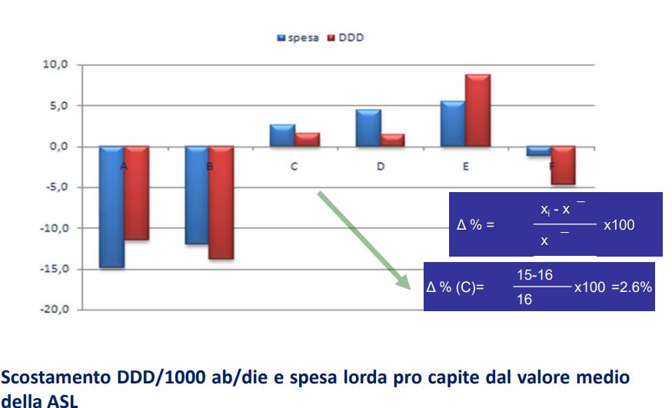

Slide 38
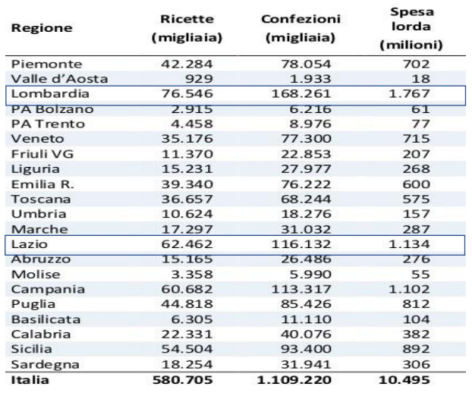
Possiamo affermare, guardando i dati che in Lombardia e in Lazio si usano più farmaci che nel resto d’Italia?

Slide 39
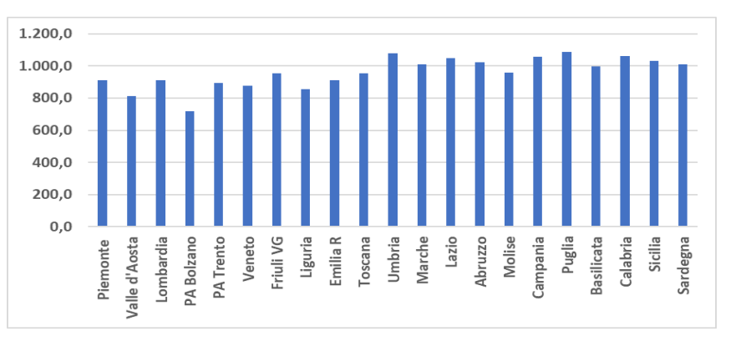
Per effettuare confronti è necessario tener conto della dimensione della popolazione e quindi utilizzare indicatori (DDD/1000 ab/die, prevalenza, ecc) e non misure assolute. Gli indicatori non risentono della dimensione della popolazione su cui sono calcolati.

Slide 40

Le differenze che stiamo osservando sono effettive?
Le popolazioni delle diverse regioni sono confrontabili in termini di struttura demografica?

Slide 41
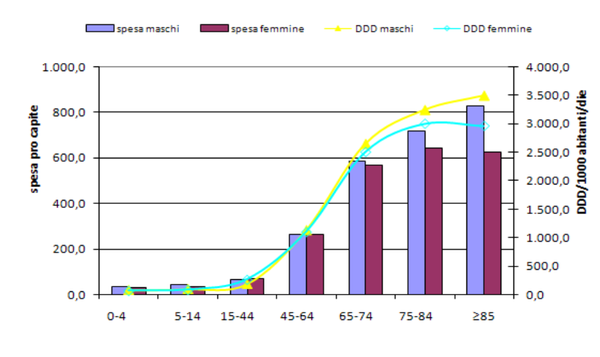
✓ Per confrontare le Regioni al netto delle differenze nella struttura demografica si usa una popolazione pesata calcolata
✓ Il sistema di pesi tende ad eliminare le differenze di base nella struttura demografica basandosi sull’ipotesi che il rapporto tra i livelli di propensione di base al consumo (pesi) nelle diverse fasce d’età/sesso sia fisso (popolazione di riferimento))

Slide 42
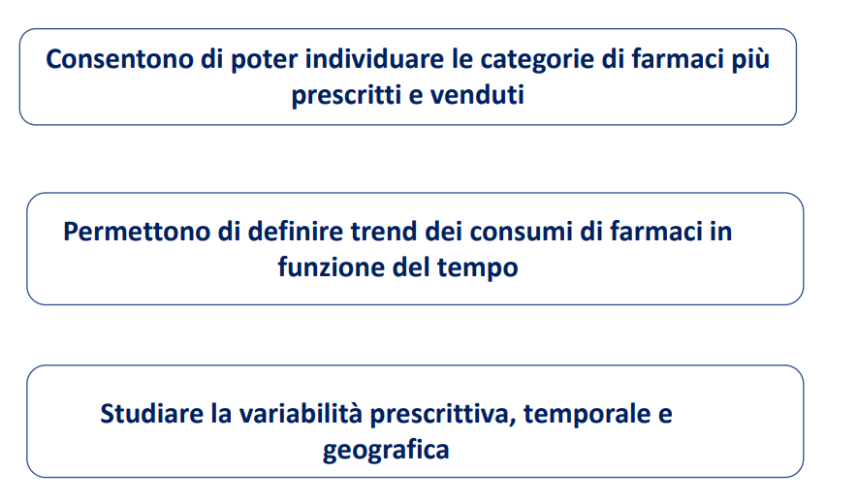
Una ASL/Regione con una popolazione «anziana» avrà una popolazione pesata superiore alla popolazione grezza
Il consumo farmaceutico che appariva alto sulla popolazione grezza, potrebbe non risultare più tale sulla popolazione pesata (l’alta percentuale di anziani potrebbe spiegare totalmente l’eccedenza del consumo)

Slide 43
Principi attivi che più incidono sulla spesa

Slide 44
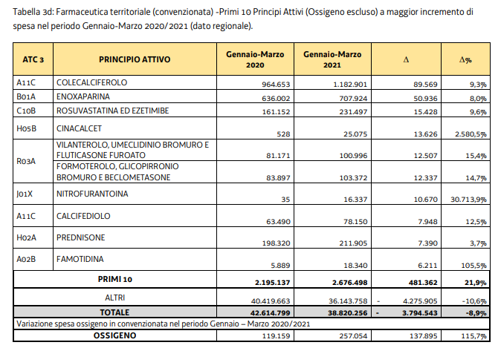
Principi attivi A MAGGIOR INCREMENTO DI spesa

Slide 45
Al laureato in Farmacia e CTF sono richieste sempre di più tali conoscenze nei vari sbocchi professionali
(es. aderenza → farmacia dei servizi;
studi, dossier, farmacoeconomia → industria, Aziende Sanitarie;
appropriatezza, farmacoepidemiologia, farmacoeconomia → istituzioni, ospedali e Aziende Sanitarie SSN)
Per informazioni, approfondimenti:
email stefano.palcic@asugi.sanita.fvg.it
STEFANO.PALCIC@units.it
0403995978

